Slide 1





МБОУ «Агинская СОШ № 2»
год 2014
В опросе участвовало
26 учителей
Рейтинг школьных событий 2014 года глазами учителей
Вот таким и запомнится
всем нам удаляющийся год

Slide 2
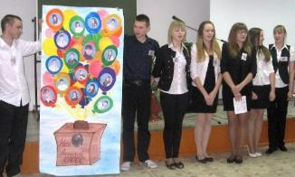
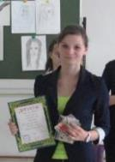
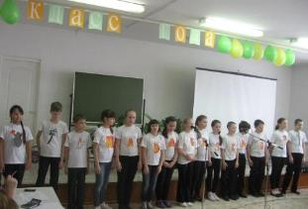
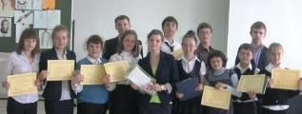
11
X место
МБОУ «Агинская СОШ № 2»
год 2014
Школьные конкурсы
"Ученик года", "Класс года"

Slide 3
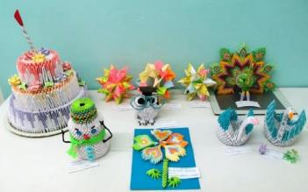
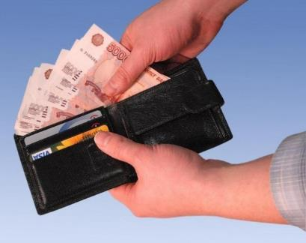
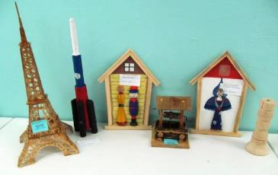
9
IX место
МБОУ «Агинская СОШ № 2»
год 2014
Изменения СОТ
Выставка «Чудеса своими руками»

Slide 4
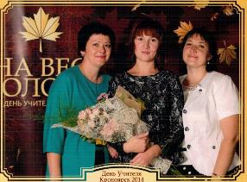


10
VIII место
МБОУ «Агинская СОШ № 2»
год 2014
Профессиональные конкурсы
Учитель года
Красноярского края 2014 – победитель
Конкурса среди педагогических работников, успешно работающих с одаренными детьми – 3 победителя

Slide 5
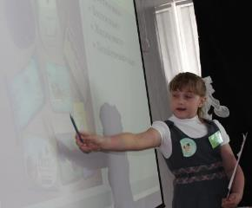
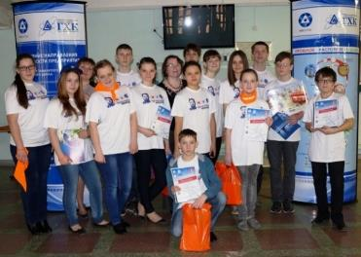
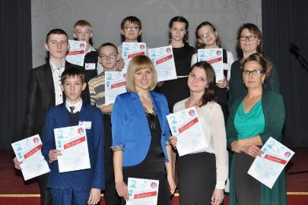
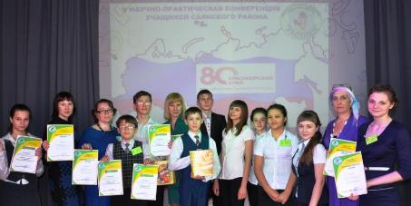
11/12
VII место
МБОУ «Агинская СОШ № 2»
год 2014
Олимпиады
научно-практические конференции

Slide 6
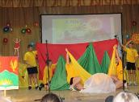
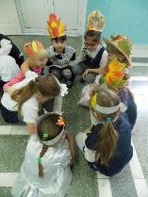
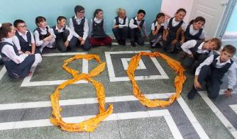
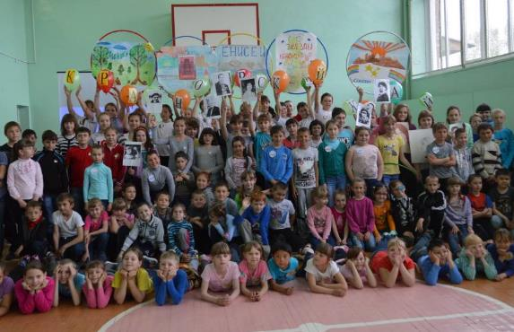
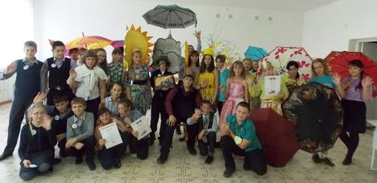
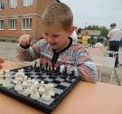
13
VI место
МБОУ «Агинская СОШ № 2»
год 2014
Осенние праздники
Работа лагеря с дневным пребыванием детей

Slide 7
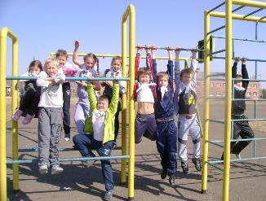
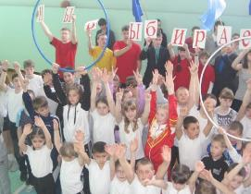
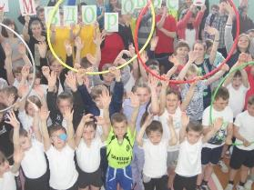
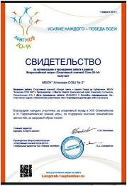
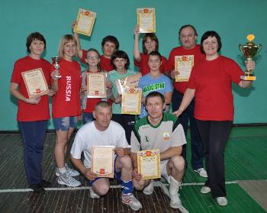
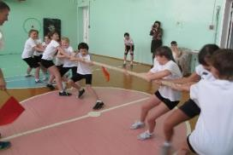
14
V место
МБОУ «Агинская СОШ № 2»
год 2014
Дни здоровья, спартакиады

Slide 8
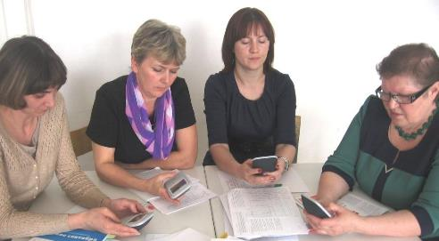
15
IV место
МБОУ «Агинская СОШ № 2»
год 2014
Педагогические советы
Факторы успешной деятельности школы в 2014 2015 учебном году
Формирование навыков смыслового чтения необходимое условие развития метапредметных компетенций
Школьная система оценивания личностных, метапредметных, предметных результатов обучения

Slide 9
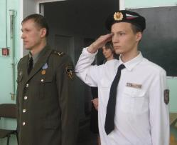
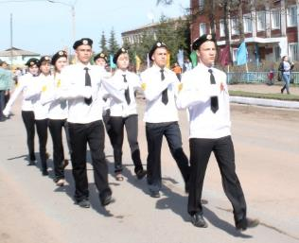
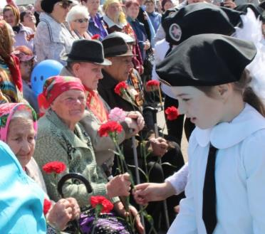
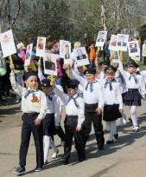
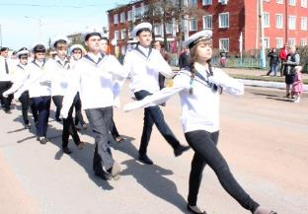
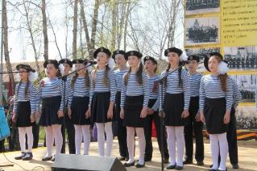
16
III место
МБОУ «Агинская СОШ № 2»
год 2014
День воинской славы России
Неделя солдатской славы:
турнир «Патриот»
День Победы
Фестиваль солдатской песни

Slide 10
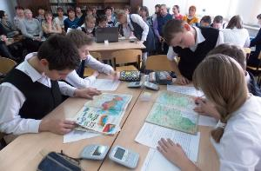
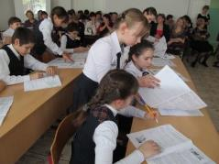

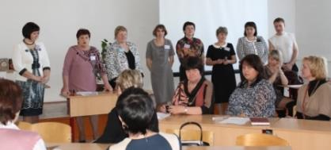
19
II место
МБОУ «Агинская СОШ № 2»
год 2014
Презентация успешных практик освоения ООП в рамках введения ФГОС
(дни открытых дверей краевого и муниципального уровней)
09.12.2014 г.
21.11.2014
07.02.2014 г.

Slide 11
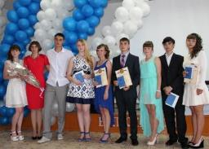
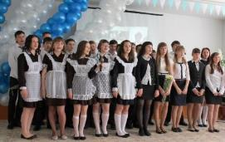
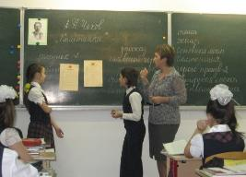
I место
МБОУ «Агинская СОШ № 2»
год 2014
Государственная итоговая аттестация выпускников(ЕГЭ, ОГЭ)
краевые контрольные работы в 4 классе

Slide 12
МБОУ «Агинская СОШ № 2»
год 2014
В опросе участвовало
26 учителей
Рейтинг школьных событий 2014 года глазами учителей
Оглянувшись назад, уходящему вслед
Мы помашем рукой на прощанье.
Пусть ушел Старый Год, пусть его больше нет,
Он исполнил почти все желанья.

